Slide 1

HỆ THỐNG MULTI-AGENT AI HỖ TRỢ MÔ PHỎNG & THÍ NGHIỆM MÔN HÓA HỌC TRONG GIÁO DỤC
SAMSUNG INNOVATION CAMPUS (SIC 2025–2026) — DỰ ÁN CAPSTONE
Lớp: SIC-2026-ICTU-AI-N03
Trường ĐH Công nghệ Thông tin và Truyền thông – ĐH Thái Nguyên (ICTU)
Giảng viên hướng dẫn: TS. Hà Thị Thanh
Thành viên: Trần Vũ Minh & Nguyễn Văn Toàn
Thái Nguyên, 2026

Slide 2
TỔNG QUAN
Nội dung trình bày
1. Giới thiệu & bối cảnh dự án
Chương trình Giáo dục phổ thông 2018, các rào cản của phòng thí nghiệm Hóa học và mục tiêu cốt lõi của dự án.
1
2. Triển khai dự án & phương pháp AI
Kiến trúc Hybrid: hệ thống 5 tác tử (Vision, Solver, Verifier, Tutor, Quiz) do Orchestrator điều phối, kết hợp Gemini 3.5 Flash Lite, Chemical-RAG KB1 và thuật toán Gauss.
2
3. Kết quả & 5 mô-đun công nghệ cốt lõi
Làm đẹp chữ viết tay OCR, trực quan hóa với hệ thống Multi-Agent, mô phỏng 3D Three.js, giọng nói & giọng đọc Edge-TTS chuẩn SGK và bộ công cụ lớp học.
3
4. Chỉ số kỹ thuật & tác động xã hội
Benchmark độ trễ và độ chính xác, TRL 6, ngân sách tiết kiệm và kế hoạch triển khai ứng dụng.
4
5. Kịch bản demo trực tiếp
Phần trình diễn trực tiếp 7 phút trên màn hình tương tác trước Hội đồng SIC.
5

Slide 3
1. GIỚI THIỆU
Thách thức trong dạy học Hóa học bậc THPT
Thiếu cơ sở vật chất phòng thí nghiệm
Nhiều trường (đặc biệt ở vùng nông thôn, vùng sâu và miền núi) thiếu thiết bị và hóa chất đạt độ tinh khiết chuẩn.
1
An toàn hóa chất và nguy cơ cháy nổ
Các thí nghiệm quan trọng (kim loại kiềm Na, K phản ứng mạnh với nước, H₂SO₄/HNO₃ đặc, khí độc Cl₂ và NO₂) quá nguy hiểm để học sinh tự thực hiện.
2
Khó hình dung cấu trúc 3D
Học sinh khó tưởng tượng cấu trúc phân tử 3D (lai hóa sp³, sp², đồng phân cis-trans) từ hình vẽ 2D trên bảng.
3
Gánh nặng thời gian của giáo viên
30–40% thời gian trên lớp dành cho việc chép đề, vẽ công thức và giải thích lỗi cân bằng phương trình.
4

Slide 4
1. GIỚI THIỆU
Động lực nghiên cứu & 6 mục tiêu kỹ thuật
Động lực cốt lõi: Biến mọi Smart TV, máy chiếu hoặc laptop sẵn có thành trợ lý bảng thông minh sư phạm với chi phí phần cứng bằng không, tiết kiệm hàng trăm triệu đồng so với bảng tương tác chuyên dụng.
Hệ thống Multi-Agent AI
Orchestrator điều phối 5 tác tử (Vision, Solver, Verifier, Tutor, Quiz); Verifier trả lỗi để Solver tự sửa.
Cố vấn lỗi sư phạm (KB1)
Phát hiện lỗi thường gặp và cân bằng phản ứng chính xác 100% bằng phép khử Gauss.
1
2
Thí nghiệm ảo & 3D
Mô phỏng 3D ống nghiệm, kết tủa, sủi bọt khí, đổi màu kèm âm thanh sinh động.
OCR & Beautify tức thì
Nhận dạng chữ viết tay, công thức và chuyển thành chữ in chuẩn với chỉ số dưới Unicode.
3
4
Giọng đọc chuẩn sách giáo khoa
Đọc danh pháp IUPAC tiếng Việt bằng giọng neural Edge-TTS và quy tắc ngữ âm.
Bộ công cụ lớp học số
Máy tính Casio fx-580VN X, bài trắc nghiệm bốn mức độ nhận thức và xuất PDF.
5
6

Slide 5
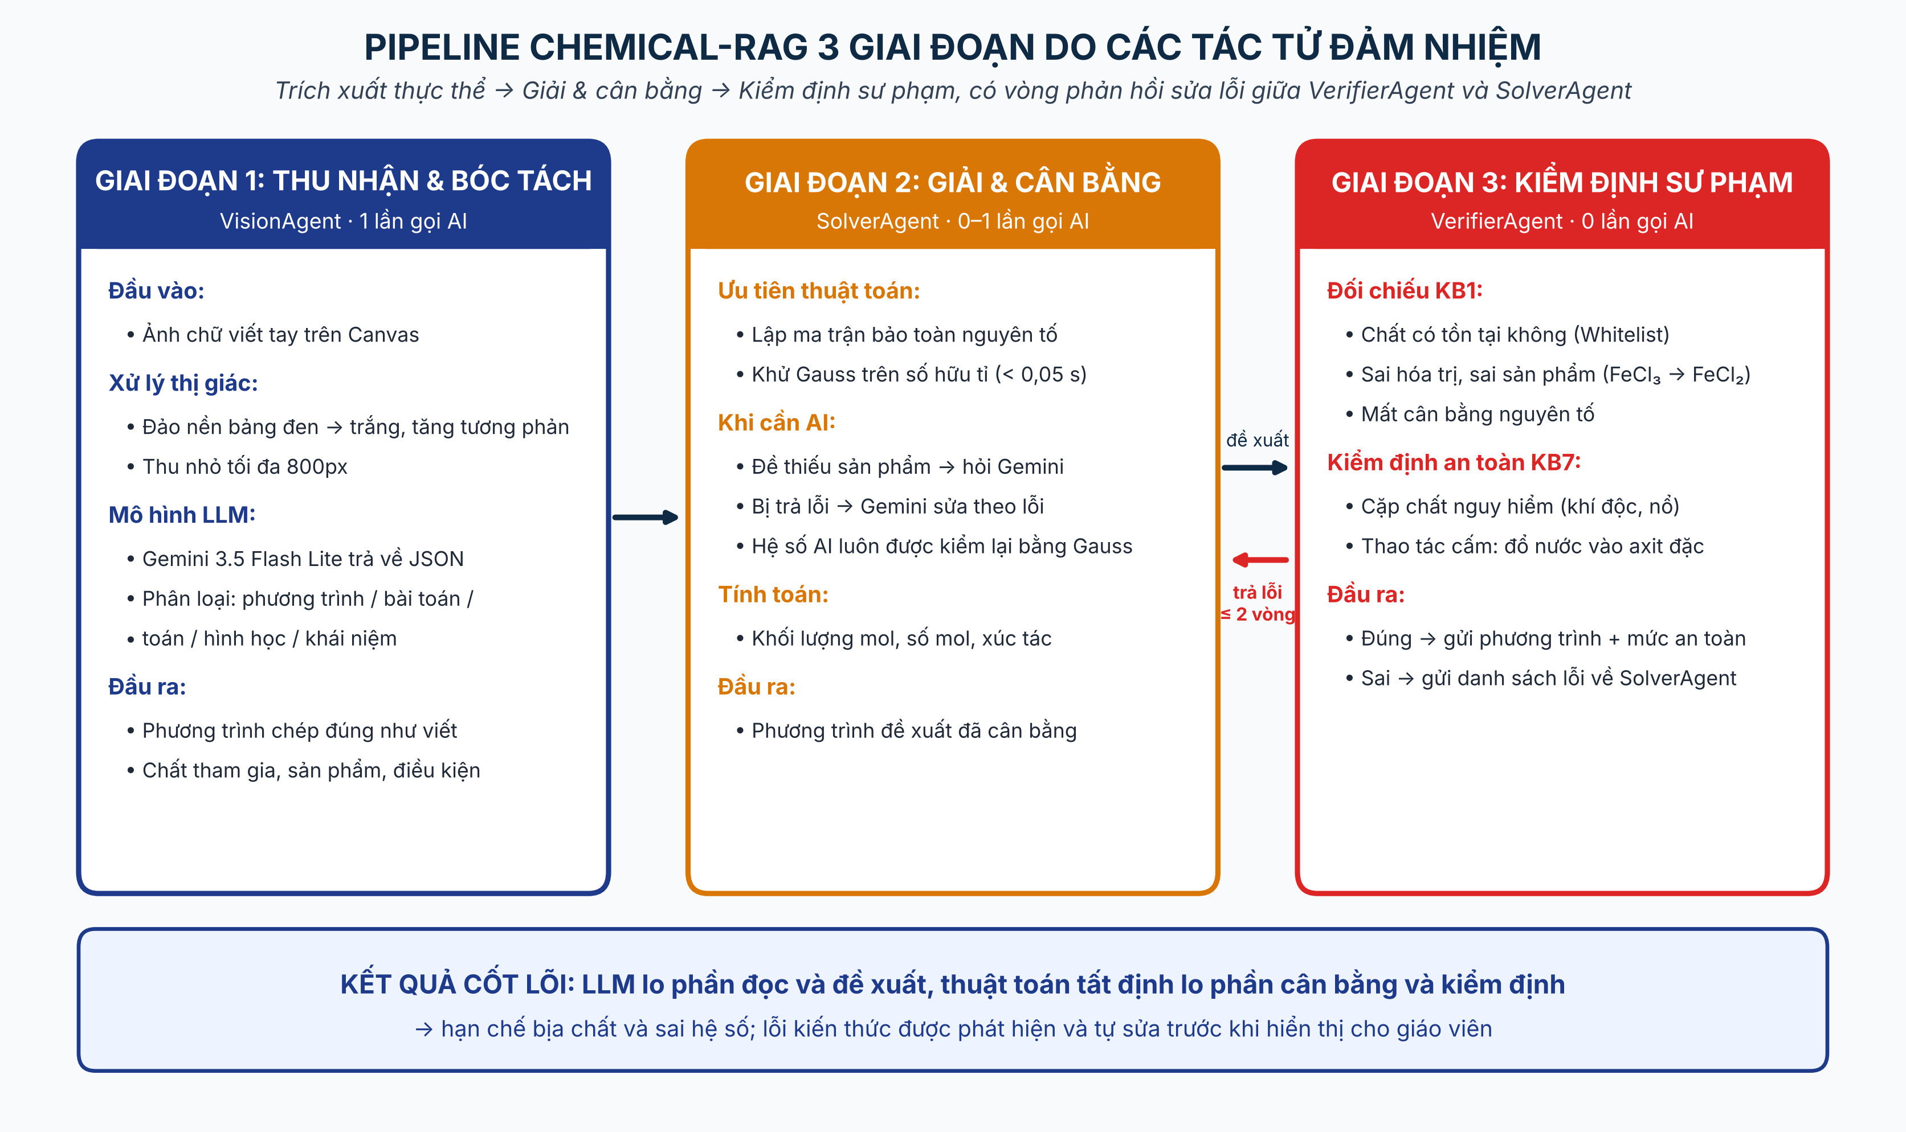
2. TRIỂN KHAI DỰ ÁN
Phương pháp AI: Kiến trúc Hybrid đột phá
Vấn đề của LLM thuần túy:
Mô hình ngôn ngữ lớn (kể cả GPT-4 hay Gemini) vận hành theo xác suất token, rất dễ gặp ảo giác số học (hallucination) khi cân bằng phản ứng hóa học phức tạp.
Giải pháp Hybrid của nhóm:
• Tầng Cảm nhận (VisionAgent): Gemini 3.5 Flash Lite đọc chữ viết tay bảng phấn (OCR đạt 94,0%) và chép đúng như viết.
• Engine tất định (SolverAgent): Khử Gauss trên số hữu tỉ (fractions.Fraction) chính xác 100% trong < 0,05 s; chỉ gọi AI khi đề thiếu sản phẩm.
• Kiểm định KB1 + KB7 (VerifierAgent): Chemical-RAG tra Whitelist chất (từ 1.250 phương trình) và 520 luật lỗi sư phạm; sai thì trả lỗi để SolverAgent sửa.
• Xử lý biên (Edge NLP): RegEx Client lọc lệnh điều khiển bảng rảnh tay tức thì với độ trễ < 25 ms.

Slide 6
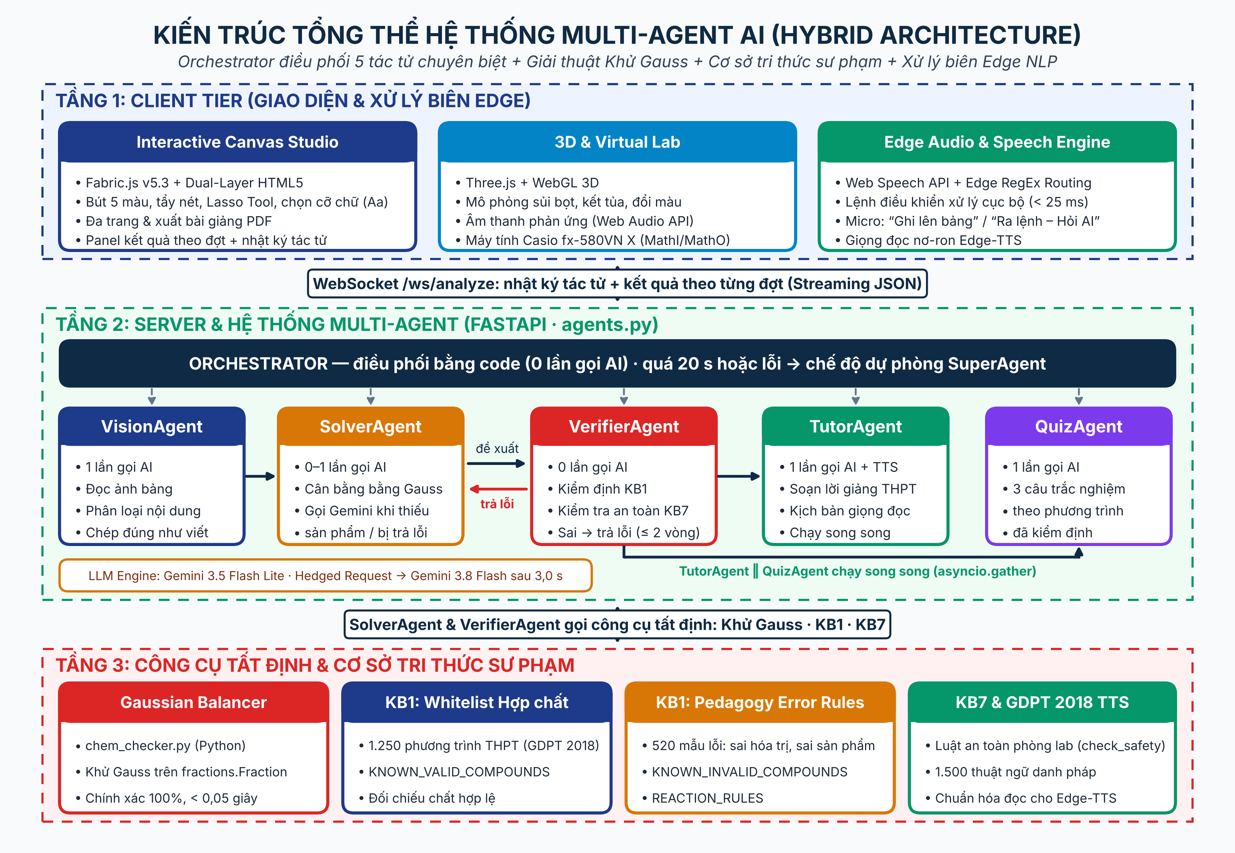
2. TRIỂN KHAI DỰ ÁN
Kiến trúc hệ thống Multi-Agent thời gian thực
1. Client Tier (Giao diện & Xử lý biên):
• Fabric.js 2 lớp (bút 5 màu, tẩy, lasso, cỡ chữ Aa)
• Three.js lab ảo 3D (ống nghiệm, kết tủa)
• Web Speech & Edge RegEx (< 25 ms)
2. Orchestrator (FastAPI WebSocket /ws/analyze):
• Điều phối bằng code, gửi kết quả theo từng đợt
• Lỗi hoặc quá 20 s → SuperAgent dự phòng
3. Năm tác tử chuyên biệt:
• VisionAgent đọc bảng → SolverAgent ↔ VerifierAgent
• TutorAgent và QuizAgent chạy song song
4. Công cụ tất định & Cơ sở tri thức:
• Khử Gauss · KB1: Whitelist (1.250 PT) + 520 luật lỗi
• KB7 an toàn · Gemini dự phòng sau 3,0 s (Hedging)

Slide 7
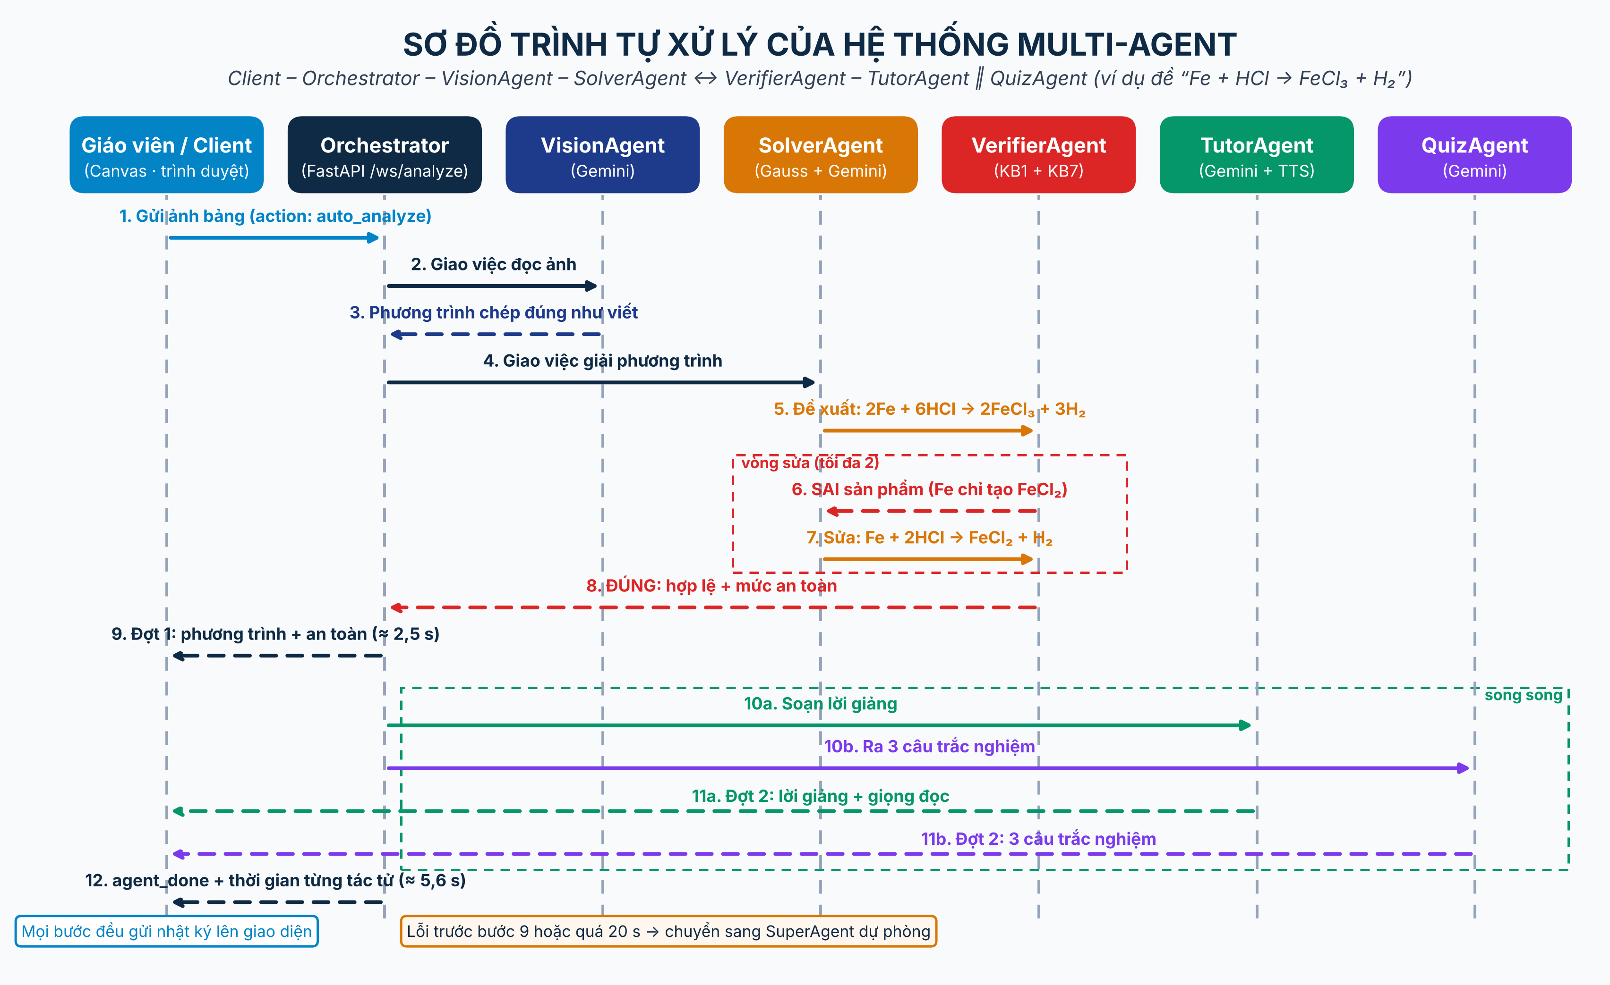
2. TRIỂN KHAI DỰ ÁN
Luồng xử lý của hệ thống Multi-Agent
Bước 1: Thu nhận & định tuyến: Lệnh điều khiển xử lý ngay tại Client (< 25 ms); nội dung cần AI gửi ảnh qua WebSocket /ws/analyze.
Bước 2: VisionAgent đọc bảng: Tiền xử lý ảnh (đảo nền, 800px), Gemini chép phương trình đúng như viết.
Bước 3: SolverAgent ↔ VerifierAgent: Cân bằng bằng Gauss; Verifier kiểm tra KB1 + KB7, sai thì trả lỗi để sửa (tối đa 2 vòng).
Bước 4: Đợt 1 (≈ 2,5 s): Phương trình đã kiểm định và cảnh báo an toàn hiện lên bảng.
Bước 5: Đợt 2 (≈ 5,6 s): TutorAgent và QuizAgent chạy song song: lời giảng, giọng đọc Edge-TTS, 3 câu quiz và nhật ký tác tử.

Slide 8
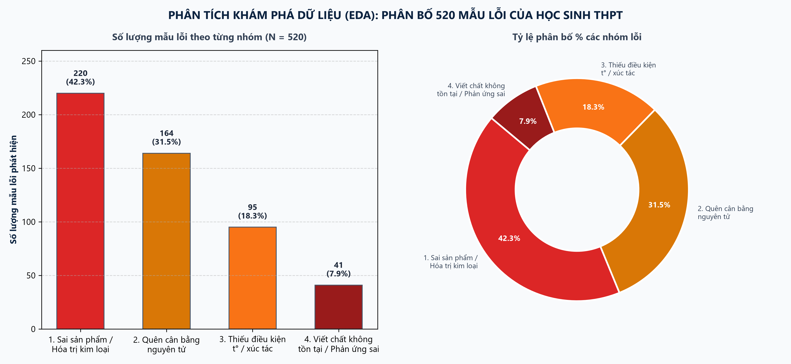
2. TRIỂN KHAI DỰ ÁN
Dữ liệu, EDA & Bộ kiểm thử độc lập (Test Suite 200 ca)
1. Bốn tập dữ liệu chuyên biệt:
• 1.250 phương trình GDPT 2018 (SGK lớp 10, 11, 12)
• 520 mẫu lỗi thực tế thu thập từ bài kiểm tra THPT
• 380 cấu trúc phân tử 3D CPK (chuẩn PubChem)
• 1.500 thuật ngữ danh pháp IUPAC tiếng Việt (Edge-TTS)
2. Phân tích dữ liệu khám phá (EDA 520 lỗi):
• 42,3% (220 mẫu): Sai sản phẩm / sai hóa trị kim loại
• 31,5% (164 mẫu): Quên cân bằng số nguyên tử
• 18,3% (95 mẫu): Thiếu điều kiện nhiệt độ / xúc tác
• 7,9% (41 mẫu): Viết chất không tồn tại / phản ứng sai
3. Bộ kiểm thử độc lập (Test Suite 200 ca):
• 50 ca OCR chữ viết tay bảng phấn (Đạt 94,0%)
• 70 ca Cân bằng phản ứng Gauss (Đạt 100,0%)
• 50 ca Bắt lỗi sư phạm Hóa học KB1 (Đạt 100%)
• 30 ca Giọng nói Edge & An toàn phòng lab (< 25 ms)
-> Tách biệt hoàn toàn KB1 để tránh rò rỉ dữ liệu (Data Leakage)

Slide 9
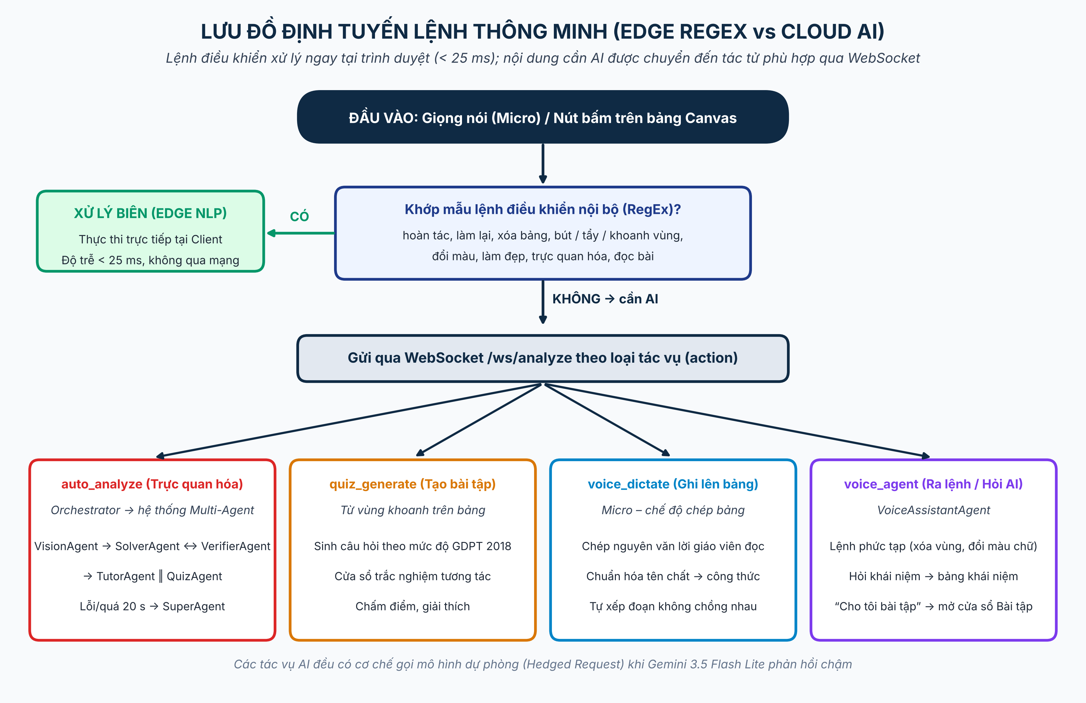
2. TRIỂN KHAI DỰ ÁN
Về vấn đề Fine-tuning mô hình (Làm rõ kỹ thuật)
Báo cáo trung thực và khẳng định kỹ thuật:
Hệ thống hiện tại KHÔNG thực hiện fine-tune LLM. Toàn bộ nhận thức thị giác đa phương thức sử dụng Gemini 3.5 Flash Lite qua API với Fallback Hedging (3s), kết hợp Chemical-RAG và thuật toán tất định.
3 Căn cứ khoa học không chọn Fine-tuning:
1. Bản chất bảo toàn toán học tuyệt đối: Cân bằng phản ứng là bài toán tất định. LLM fine-tune vẫn có xác suất ảo giác số học. Giải thuật Khử Gauss đảm bảo 100% chính xác trong < 0,05 s.
2. Tối ưu chi phí và tài nguyên: Fine-tune mô hình thị giác (VLM) đòi hỏi GPU máy chủ tốn kém. API Gemini Flash giúp giảm chi phí và phương trình hiện ra sau khoảng 2,5 s.
3. Cập nhật tri thức sư phạm linh hoạt: KB1 cho phép thêm quy tắc sư phạm và chất mới ngay lập tức mà không cần tái huấn luyện (re-train).
Kế hoạch tương lai (Mục 4.2): Thử nghiệm LoRA / QLoRA trên mô hình thị giác mở (Qwen2.5-VL / Llama-3.2-Vision) trên tập dữ liệu KB1 cho bản On-Premise.

Slide 10
2. TRIỂN KHAI DỰ ÁN
Liên hệ với nội dung môn học AI (Chương trình SIC)
Thị giác máy tính & Multimodal OCR (Chương 8, 9)
Tiền xử lý ảnh (inversion, contrast, scale 800px) và nhận diện chữ viết tay bảng phấn với Gemini 3.5 Flash Lite đạt 94,0%.
1
LLM, Prompting & Chemical-RAG (Chương 10)
Prompt Engineering có cấu trúc JSON Schema, Fallback Hedging và truy xuất tri thức KB1 (Whitelist từ 1.250 phương trình) chống ảo giác.
2
Xử lý ngôn ngữ tự nhiên & Giọng nói (Chương 7)
Định tuyến RegEx Edge NLP (< 25 ms), nhận diện giọng nói Web Speech và tổng hợp giọng nơ-ron Edge-TTS theo SGK GDPT 2018.
3
Đánh giá mô hình & Phân tích EDA (Chương 3, 11)
Phân tích EDA 520 mẫu lỗi học sinh, benchmark trên Bộ kiểm thử 200 ca độc lập và khảo sát thực nghiệm 10 giáo viên THPT (95,2%).
4

Slide 11
3. KẾT QUẢ & MÔ-ĐUN
Mô-đun 1: Số hóa & làm đẹp chữ viết tay (OCR)
Bảng vẽ số chuyên dụng
Canvas Fabric.js tối ưu cho bút cảm ứng, nét vẽ mượt và giao diện Dark Board học đường dịu mắt (#0a1628).
1
Beautify một chạm
Chuyển công thức viết tay nghiêng của học sinh thành chữ in thẳng hàng với chỉ số dưới Unicode chuẩn (H2SO4 → H₂SO₄).
2
Đối tượng vector linh hoạt
Văn bản nhận dạng được trở thành Fabric Textbox độc lập để giáo viên chỉnh sửa, đổi cỡ, đổi màu hoặc kéo sang trang khác.
3

Slide 12
3. KẾT QUẢ & MÔ-ĐUN
Mô-đun 2: Trực quan hóa với hệ thống Multi-Agent
Kết quả hiện theo từng đợt
Bấm Trực quan hóa: phương trình đã kiểm định và cảnh báo an toàn hiện sau ≈ 2,5 s; lời giảng, giọng đọc và 3 câu quiz đến sau.
1
Vòng kiểm định – sửa lỗi
VerifierAgent kiểm tra bằng KB1 + KB7, sai thì trả lỗi để SolverAgent sửa:
● Sản phẩm / hóa trị sai: Fe + HCl → FeCl₃ được sửa thành Fe + 2HCl → FeCl₂ + H₂, vì HCl có tính oxi hóa không mạnh.
● Hệ số sai: SolverAgent tính lại bằng Khử Gauss, hệ số AI đề xuất luôn được kiểm chứng lại.
● Phản ứng nguy hiểm: KMnO₄ + HCl đặc sinh khí Cl₂ độc → hiện cảnh báo an toàn.
2
Nhật ký tác tử minh bạch
Giao diện hiện từng bước các tác tử trao đổi (VerifierAgent → SolverAgent: sai sản phẩm); lỗi hoặc quá 20 s thì tự chuyển sang SuperAgent.
3

Slide 13
3. KẾT QUẢ & MÔ-ĐUN
Mô-đun 3: Trực quan hóa 3D & phòng thí nghiệm ảo
Mô phỏng 3D tương tác (Three.js WebGL)
Tự động dựng cốc, ống nghiệm, bình khí, mẫu kim loại theo các chất trên bảng, với ánh sáng và bóng đổ chân thực để học sinh quan sát.
1
Phòng thí nghiệm ảo trực quan
Mô phỏng chân thực các phản ứng đặc trưng: kết tủa trắng BaSO₄, kết tủa keo xanh Cu(OH)₂, sủi bọt CO₂ và đổi màu quỳ tím, phenolphtalein.
2
Hiệu ứng âm thanh chân thực (Web Audio API)
Tiếng sủi bọt, tiếng lách tách của phản ứng và âm báo an toàn hóa chất sinh động.
3

Slide 14
3. KẾT QUẢ & MÔ-ĐUN
Mô-đun 4: Trợ lý giọng nói & giọng đọc chuẩn SGK
Micro với hai chế độ
“Ghi lên bảng”: chép nguyên văn đề giáo viên đọc, tự đổi tên chất thành công thức và xếp đoạn không chồng nhau. “Ra lệnh / Hỏi AI”: điều khiển bảng, hỏi khái niệm.
1
Điều khiển bảng rảnh tay
Hỗ trợ các lệnh tự nhiên như “Đổi bút sang màu đỏ”, “Xóa toàn bộ bảng”, “Chuyển sang tẩy”, “Làm đẹp chữ viết tay” và “Đọc bài học này”.
2
Giọng đọc chuyên Hóa học (Microsoft Edge-TTS)
Dùng giọng neural tự nhiên (HoaiMyNeural / NamMinhNeural).
3
Bộ chuyển đổi ngữ âm riêng
Tự động chuyển các công thức phức tạp (Al₂(SO₄)₃, KMnO₄, CH₃COOH) thành lời đọc phù hợp sư phạm theo chuẩn danh pháp do Bộ Giáo dục và Đào tạo ban hành.
4

Slide 15
3. KẾT QUẢ & MÔ-ĐUN
Mô-đun 5: Bộ công cụ lớp học số toàn diện
Hệ thống nhiều trang vô hạn
Các trang bảng xếp dọc và cuộn mượt như tài liệu Word; nét vẽ và công thức có thể kéo qua lại giữa các trang.
1
Máy tính khoa học Casio fx-580VN X
Mô phỏng trung thực máy tính của học sinh với hiển thị tự nhiên MathI/MathO (phân số, căn, tích phân, hệ phương trình), kéo thả tự do trên bảng.
2
Thư viện bài tập Word/PDF
Mở đề thi và cắt ảnh câu hỏi trực tiếp lên bảng giảng dạy.
3
Xuất PDF một chạm
Tự động chuyển mọi trang bảng thành PDF sắc nét nền trắng chữ đen để học sinh ôn tập sau giờ học.
4

Slide 16
4. TÁC ĐỘNG DỰ KIẾN
Chỉ số kỹ thuật & kết quả benchmark
94,0%
Nhận dạng chữ viết tay (OCR)
Trên bộ mẫu chữ viết tay bảng đen THPT; vượt mục tiêu 90%.
100%
Cân bằng phản ứng (Gaussian Balancer)
Độ chính xác tuyệt đối trên 70 ca kiểm thử cân bằng phản ứng.
< 25 ms
Độ trễ lệnh giọng nói cục bộ (Edge NLP)
Mục tiêu < 100 ms; phản hồi tức thì.
2,52 s
Hiện phương trình (Multi-Agent)
Có kiểm định & tự sửa lỗi; hoàn tất kèm lời giảng, quiz: 5,63 s.
60 FPS
Tốc độ dựng mô phỏng 3D
Mục tiêu ≥ 45 FPS; mượt trên GPU tích hợp của Smart TV.
95,2%
Khảo sát mức hài lòng của giáo viên
Khảo sát 10 giáo viên THPT; mục tiêu ≥ 80%.

Slide 17
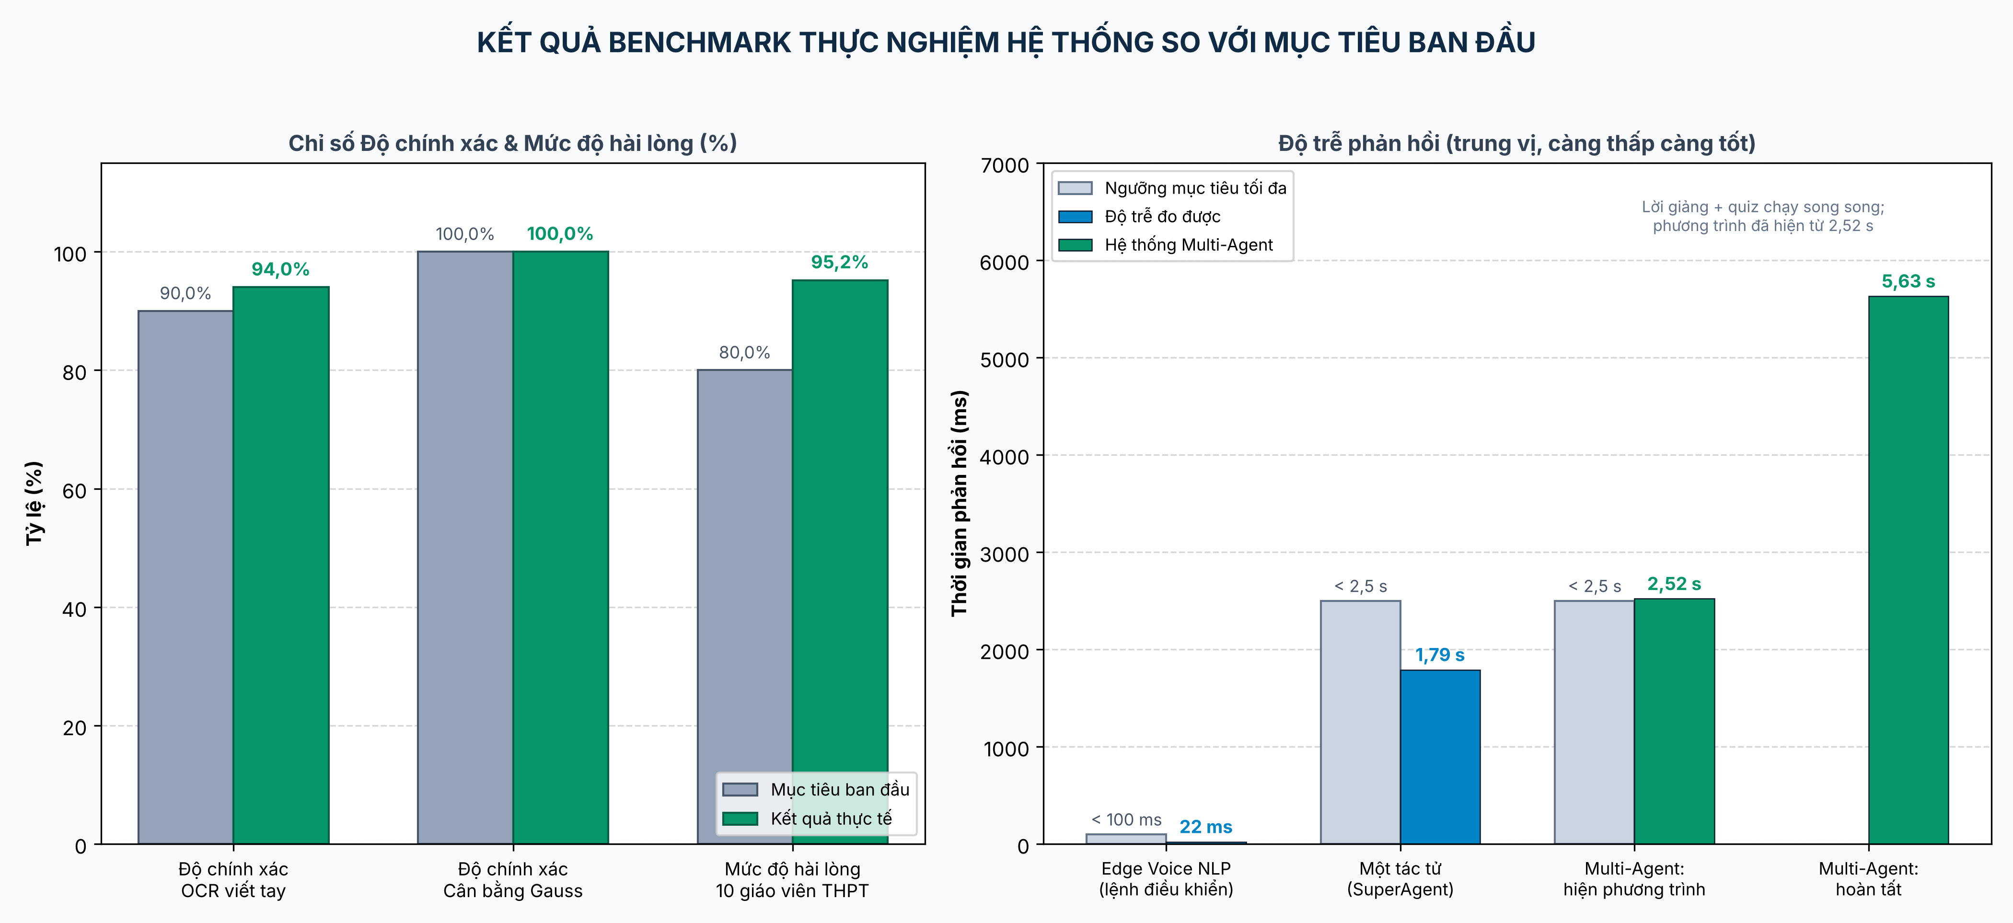
4. TÁC ĐỘNG DỰ KIẾN
Kết quả hệ thống Multi-Agent
Thời gian từng tác tử: VisionAgent 1,7 s · SolverAgent 0–0,8 s · VerifierAgent 1 ms · TutorAgent 1,6 s (+1,3 s giọng đọc) · QuizAgent 2,4 s.
Một tác tử (SuperAgent): đề Fe + HCl → FeCl₃ + H₂ bị cân bằng thành 2Fe + 6HCl → 2FeCl₃ + 3H₂: đúng số nguyên tử nhưng sai bản chất hóa học.
Multi-Agent: VerifierAgent phát hiện sai sản phẩm, SolverAgent sửa thành Fe + 2HCl → FeCl₂ + H₂ sau 1 vòng, ổn định cả 2 lần chạy.
Đánh đổi: chậm hơn khoảng 0,7 s và gọi AI 4–5 lần (một tác tử: 1 lần), đổi lại đúng hơn và có thêm lời giảng, quiz.
Hạn chế: đo trên 3 ảnh mẫu đánh máy, mỗi ảnh 2 lần; sẽ đánh giá thêm trên bộ phương trình lớn và chữ viết tay thật.

Slide 18
4. TÁC ĐỘNG DỰ KIẾN
Tác động xã hội & mức độ sẵn sàng công nghệ (TRL)
Mức độ sẵn sàng công nghệ: TRL 6
Phần mềm full-stack hoàn chỉnh đã được thử nghiệm trong lớp học thực tế với 10 giáo viên THPT (người dùng thật quy mô nhỏ). Đã có tài liệu hướng dẫn sử dụng và cài đặt ban đầu. Bước tiếp theo hướng tới TRL 7: vận hành kèm kênh hỗ trợ (helpdesk).
1
Giá trị kinh tế lớn
Có thể tiết kiệm hàng trăm triệu đồng mỗi lớp học chi phí mua bảng tương tác chuyên dụng.
2
Bình đẳng tiếp cận giáo dục STEM
Giúp học sinh vùng khó khăn, vùng xa trải nghiệm thí nghiệm 3D hiện đại mà không cần hóa chất.
3
Hướng thương mại hóa
Đóng gói giải pháp thành nền tảng đám mây EdTech SaaS; mở rộng sang Toán, Lý, Sinh; tích hợp kính VR/AR.
4

Slide 19
4. TÁC ĐỘNG DỰ KIẾN
Kế hoạch bảo trì, bền vững & rủi ro
Cập nhật tri thức thường xuyên
Kế hoạch: mỗi năm học rà soát và mở rộng cơ sở dữ liệu 1.250 phương trình và 520 quan niệm sai lầm theo sách giáo khoa.
1
Chủ động trước rủi ro
Gauss và VerifierAgent kiểm tra bằng luật cứng, không phụ thuộc LLM; khi API lỗi hoặc chậm, Orchestrator tự chuyển sang SuperAgent; chữ nhận dạng sai vẫn sửa tay được.
2
Kiểm soát chi phí vận hành
Triển khai trên Web không cần phần cứng mới và mô hình nhẹ Gemini 3.5 Flash Lite giúp chi phí AI thấp.
3
Hỗ trợ và lộ trình lên TRL 7
Đã soạn hướng dẫn sử dụng và cài đặt ban đầu. Kế hoạch: mở kênh hỗ trợ (helpdesk) và thử nghiệm tại nhiều trường trong điều kiện vận hành thực.
4

Slide 20
4. TÁC ĐỘNG DỰ KIẾN
Kịch bản triển khai ứng dụng & đánh giá thực địa
Triển khai tại trường theo 3 bước
Chuẩn bị thiết bị và tài khoản, tập huấn giáo viên khoảng 60 phút, dạy thử 2–4 tuần tại 2–3 lớp hoặc trường.
1
Đo hiệu quả bằng số liệu thực địa
Bấm giờ tiết dạy có và không dùng hệ thống (mục tiêu giảm 30–40%), kiểm tra trước và sau với lớp đối chứng, thang SUS từ 68 điểm.
2
Chi phí và quyền riêng tư dữ liệu
Tính chi phí API, máy chủ và bảo trì so với bảng tương tác chuyên dụng; chỉ gửi ảnh nét viết, không kèm thông tin định danh học sinh.
3
Phương án khi mất Internet
Lệnh giọng nói RegEx, canvas, mô phỏng 3D, Casio, Kho bài tập và xuất PDF vẫn dùng được; phần phân tích AI cần mạng; hướng On-Premise (LoRA).
4

Slide 21
DEMO TRỰC TIẾP
Kịch bản demo trực tiếp (7 phút)
0:00–1:00 Viết và làm đẹp
Viết tay H2SO4 và một phương trình lên bảng, bấm Beautify để có chữ in thẳng hàng với chỉ số dưới Unicode.
1
1:00–3:00 Hệ thống Multi-Agent tự sửa lỗi
Viết Fe + HCl → FeCl3 + H2, bấm Trực quan hóa: nhật ký cho thấy VerifierAgent báo lỗi, SolverAgent sửa thành FeCl₂; lời giảng và quiz hiện tiếp.
2
3:00–4:00 Cảnh báo an toàn & mô phỏng 3D
Viết KMnO4 + HCl để thấy cảnh báo khí Cl₂ độc, kèm mô phỏng 3D và hiệu ứng âm thanh.
3
4:00–5:30 Giọng nói và giọng đọc
Micro chế độ “Ghi lên bảng” đọc một đề bài, chỉnh cỡ chữ bằng nút Aa; nghe Edge-TTS đọc lời giảng theo chuẩn SGK.
4
5:30–7:00 Quiz, công cụ và PDF
Khoanh vùng để tạo bài tập, dùng máy tính Casio fx-580VN X, xuất bài giảng ra PDF và tóm tắt các chỉ số benchmark.
5

Slide 22
Xin cảm ơn!
XIN CHÂN THÀNH CẢM ƠN QUÝ THẦY CÔ VÀ HỘI ĐỒNG SAMSUNG INNOVATION CAMPUS

